Slide 1


TIẾNG VIỆT
LỚP 2

Slide 2



Tiết 3 - 4
Ôn tập giữa học kì 2

Slide 3

Thứ ba ngày 22 tháng 3 năm 2022
Nói và nghe
^
On tập giữa học kì 2 (Tiết 3 – 4)
TRANG 69, 70

Slide 4
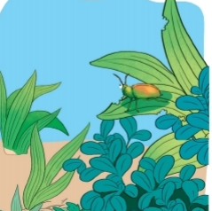
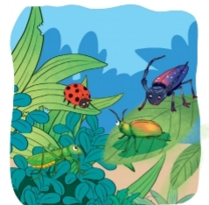
4. Đọc bài thơ dưới đây và trả lời câu hỏi.
Cánh cam lạc mẹ
Cánh cam đi lạc mẹ
Gió xô vào vườn hoang
Giữa bao nhiêu gai góc
Lũ ve sầu kêu ran.
Bọ dừa dừng nấu cơm
Cào cào ngưng giã gạo
Xén tóc thôi cắt áo
Đều bảo nhau đi tìm.
Chiều nhạt nắng trắng sương
Trời rộng xanh như bể
Tiếng cánh cam gọi mẹ
Khản đặc trên lối mòn
Khu vườn hoang lặng im
Bỗng râm ran khắp lối
Có điều ai cũng nói
Cánh cam về nhà tôi.
(Ngân Vịnh)
c. Họ đã làm gì và nói gì để an ủi cánh cam?
b. Những ai đã quan tâm, giúp đỡ cánh cam?
a. Chuyện gì xảy ra với cánh cam.

Slide 5

4. Nói và đáp lời trong các tình huống sau:
a. An ủi, động viên bạn khi bạn bị mệt.
b. Mời bạn đọc một cuốn truyện hay.
c. Đề nghị bạn hát một bài trước lớp.

Slide 6
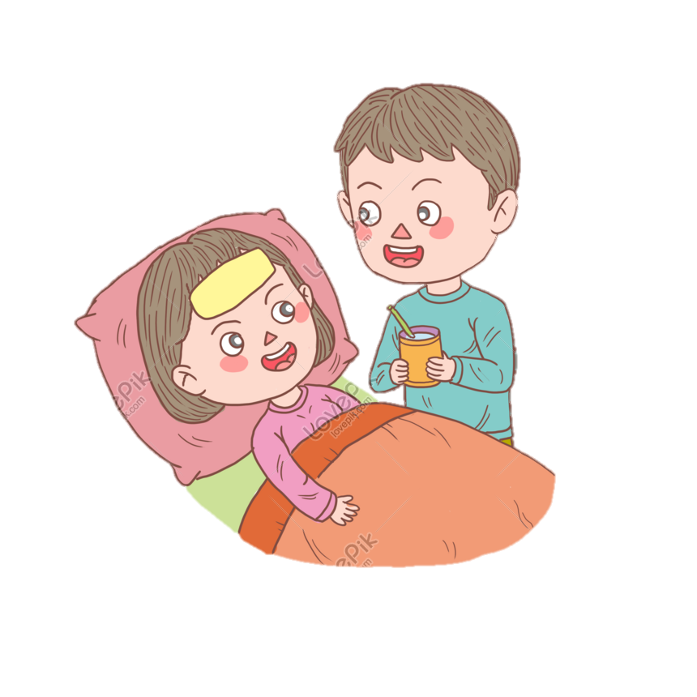
4. Nói và đáp lời trong các tình huống sau:
a. An ủi, động viên bạn khi bạn bị mệt.

Slide 7

Khi nói và đáp lời an ủi động viên con cần có thái độ như thế nào?

Slide 8
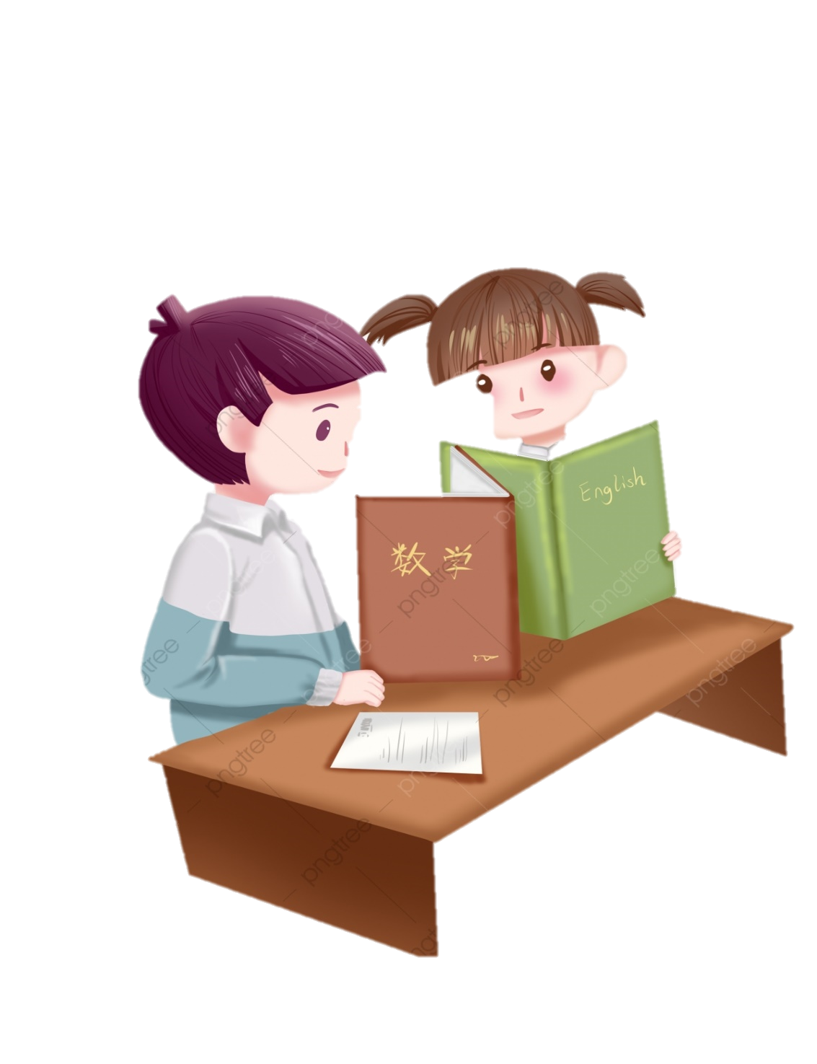
4. Nói và đáp lời trong các tình huống sau:
b. Mời bạn đọc một cuốn truyện hay.

Slide 9
Khi nói và đáp lời mời con cần có thái độ như thế nào?

Slide 10
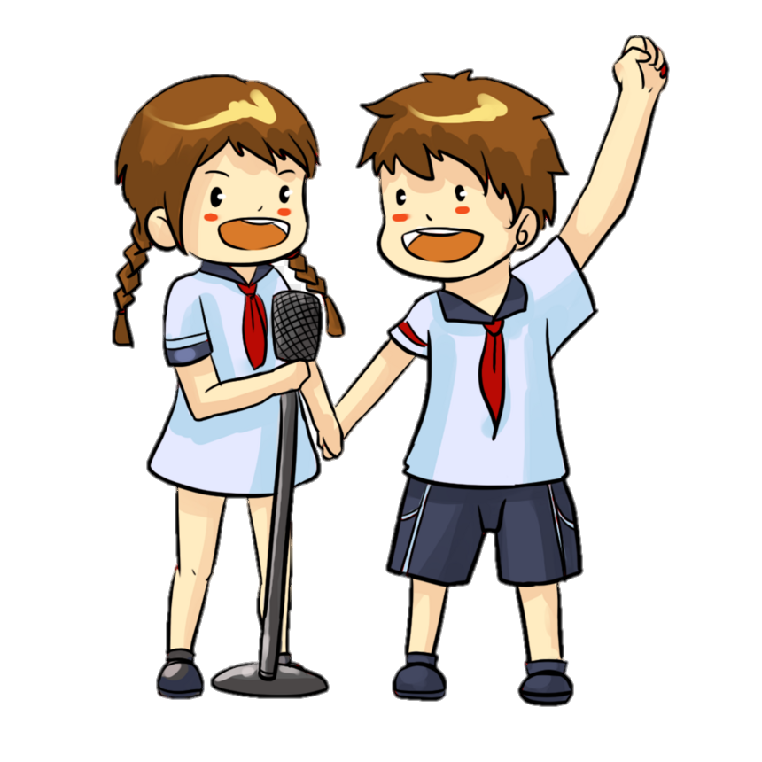
4. Nói và đáp lời trong các tình huống sau:
c. Đề nghị bạn hát một bài trước lớp.

Slide 11
Khi nói và đáp lời yêu cầu, đề nghị con cần có thái độ như thế nào?

Slide 12
5. Tìm trong bài Cánh cam lạc mẹ từ ngữ chỉ hoạt động của mỗi con vật:
Con vật | Từ ngữ chỉ hoạt động
M: ve sầu | kêu ran
cánh cam
đi lạc, gọi mẹ.
bọ dừa
dừng nấu cơm, bảo nhau đi tìm, nói.
cào cào
ngưng giã gạo, bảo nhau đi tìm, nói.
xén tóc
thôi cắt áo, bảo nhau đi tìm, nói.

Slide 13

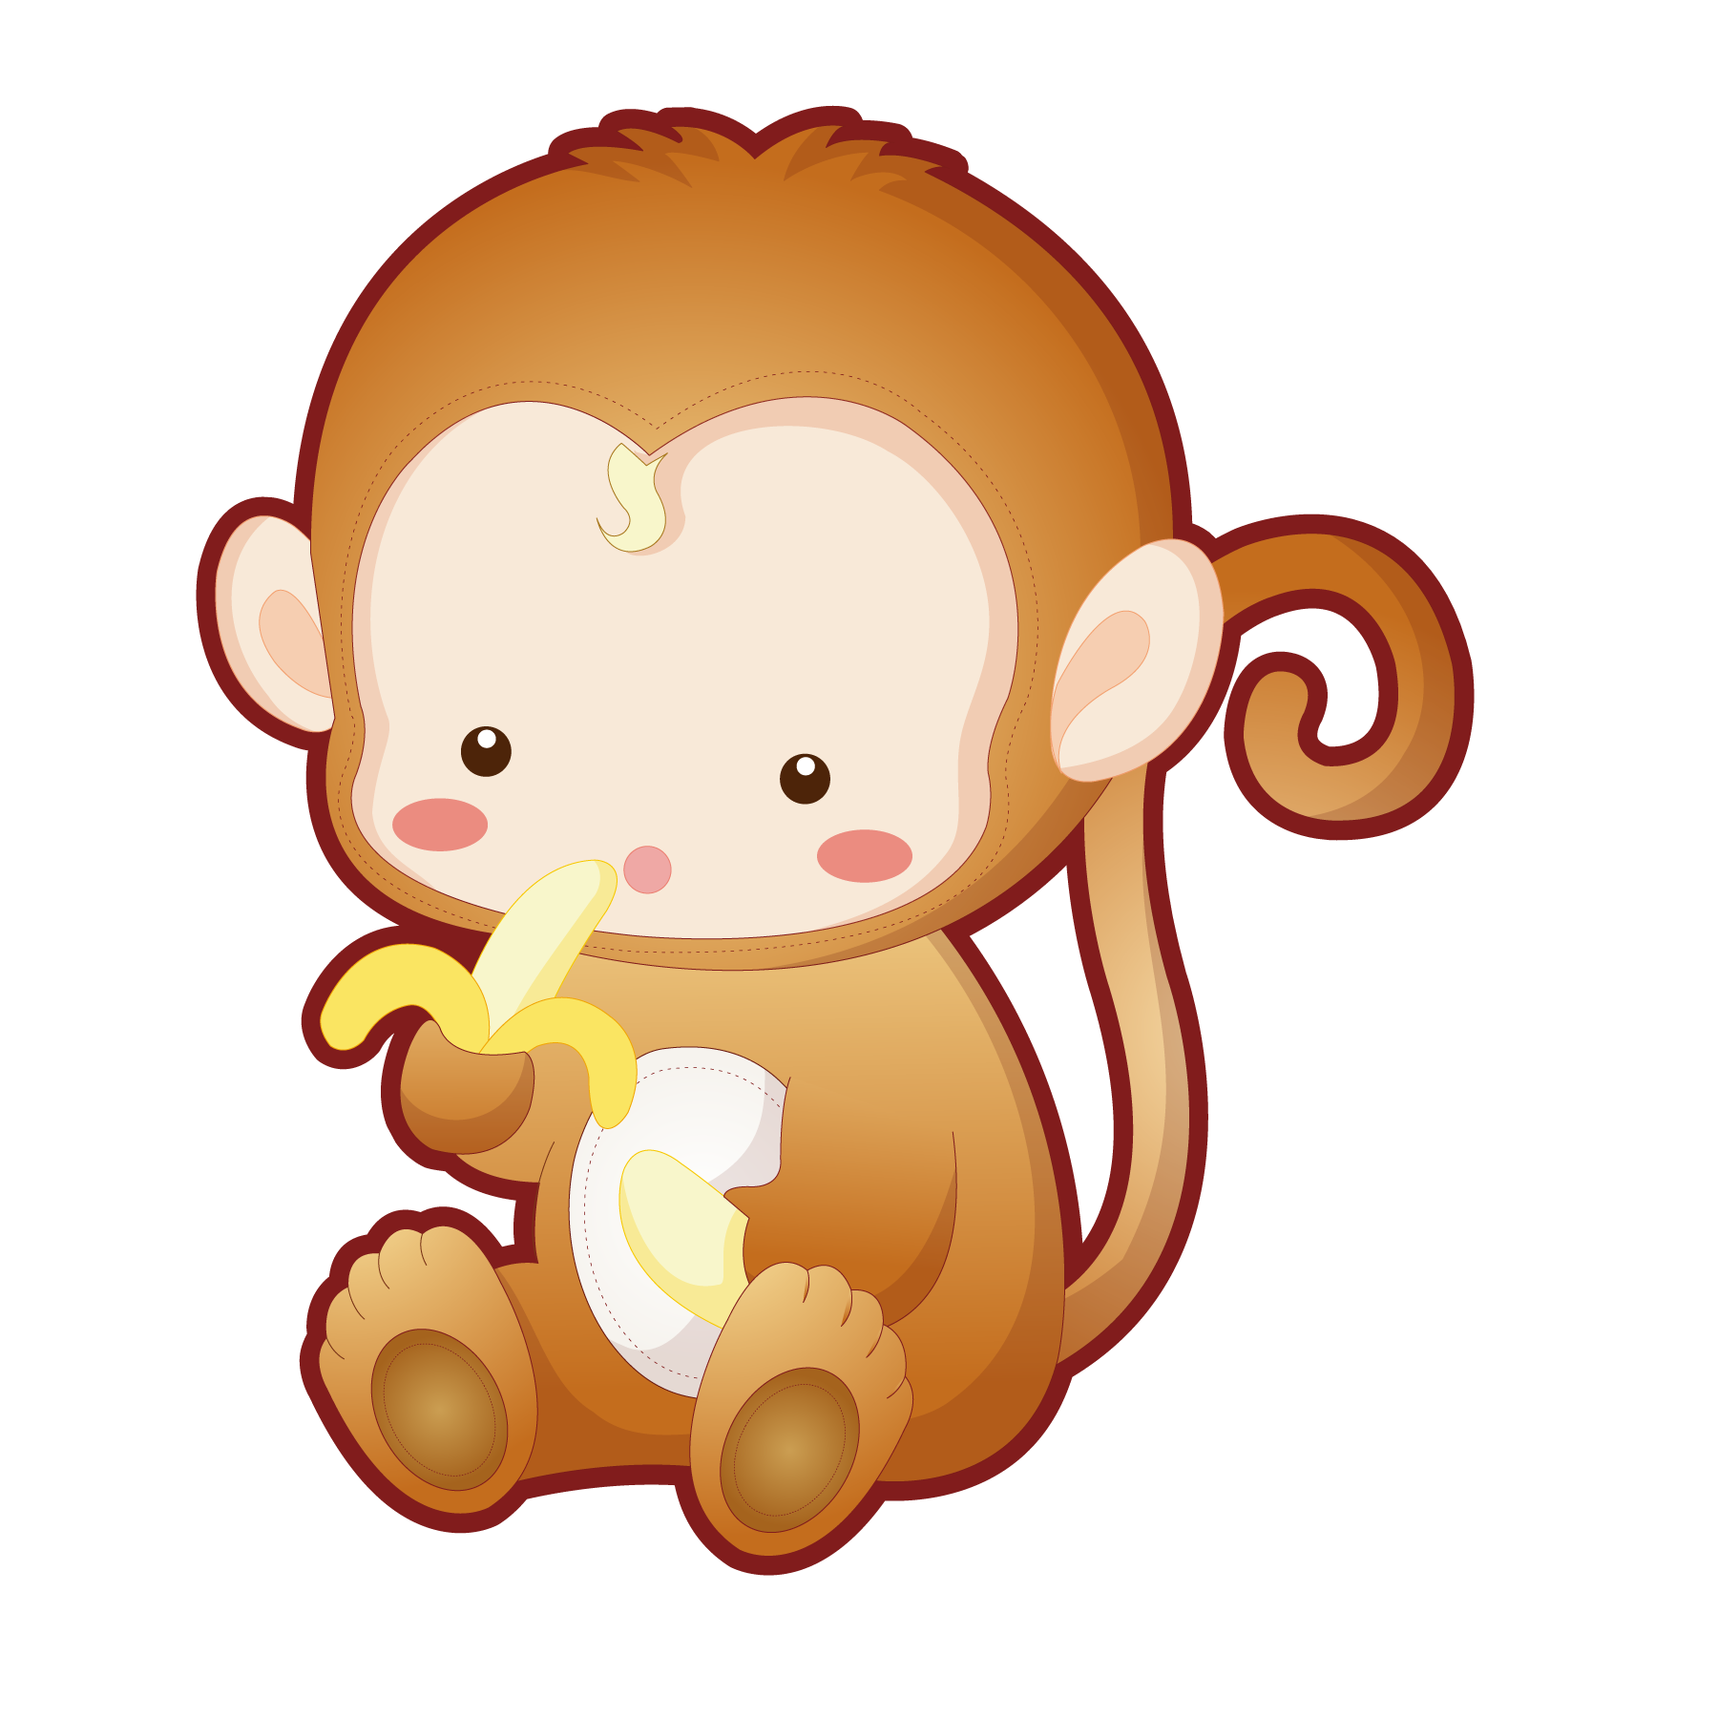
DẶN DÒ
Hoàn thành bài
Chuẩn bị bài sau
Tiết 5 - 6

Slide 14

CHÚC CON HỌC TỐT
2A4

